Slide 1
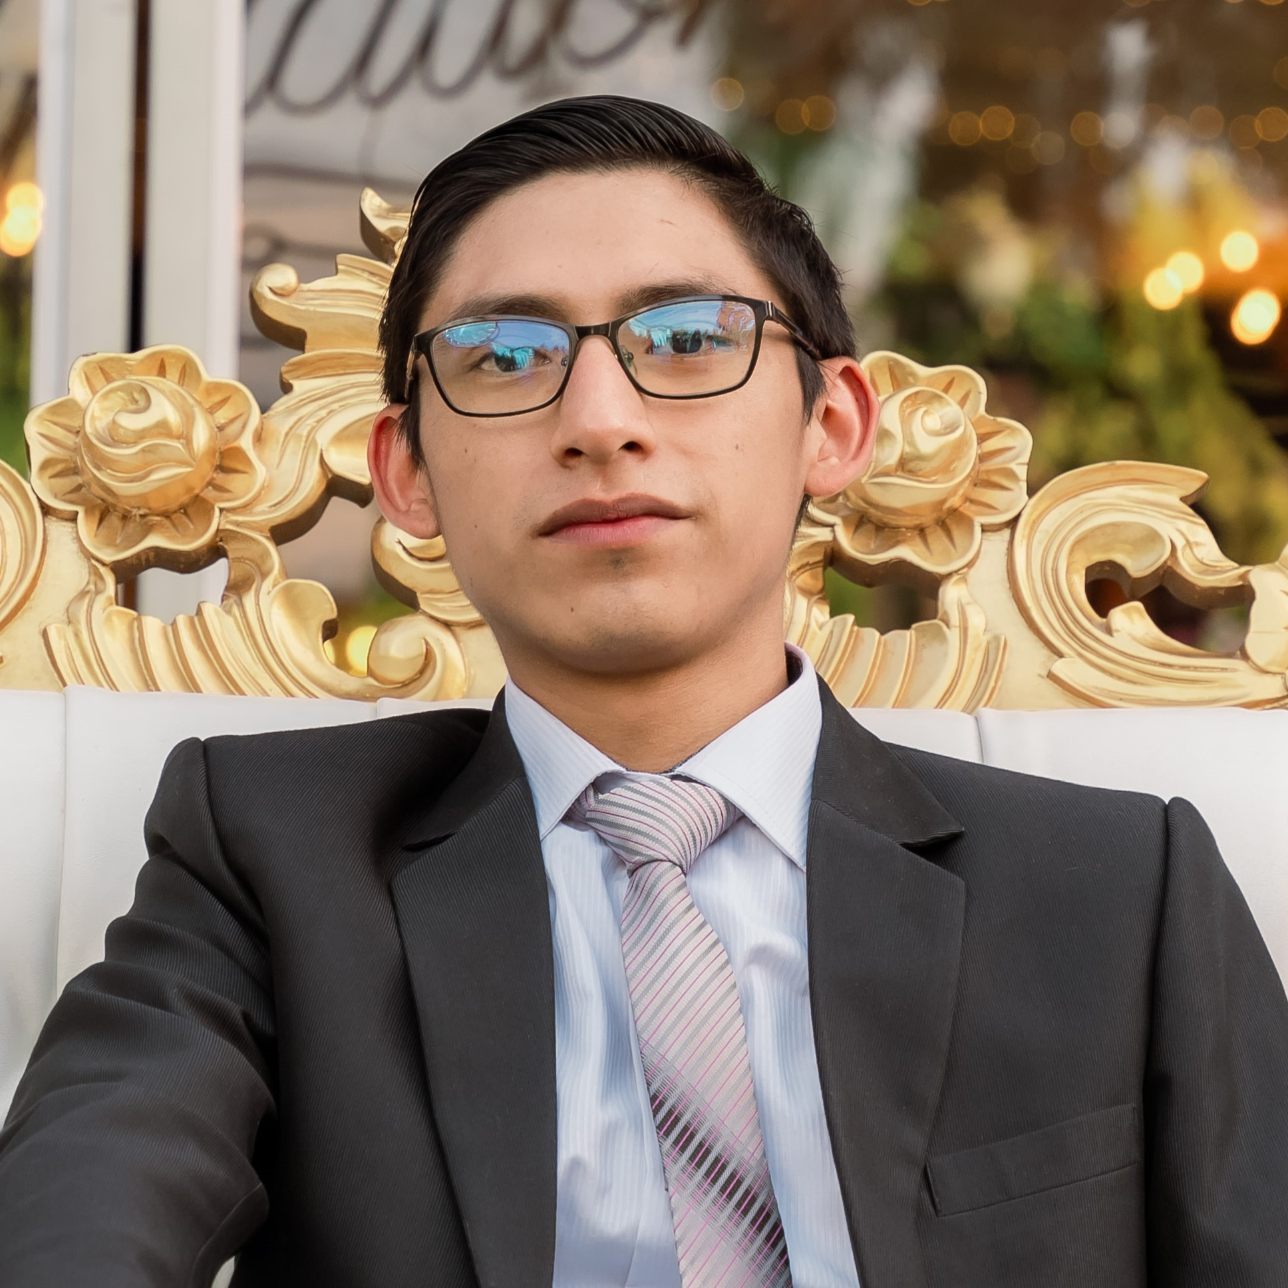

CONDOR CALLUPE
JHOAN CARLOS
PERFIL
Soy un joven universitario originario de Huancayo, con una firme aspiración de construir una exitosa carrera como Ingeniero de Sistemas y de ampliar mis horizontes a nivel internacional. Me considero una persona guiada por valores sólidos como la honestidad y la lealtad, los cuales han sido fundamentales en mi crecimiento profesional. Además, me caracteriza un profundo interés por aprender y explorar nuevas tecnologías, lo que me impulsa a seguir desarrollándome en este campo.
CONTACTO
TELÉFONO:
+51 958 086 874
Dirección:
Av. Coronel Parra 815 Pilcomayo
CORREO ELECTRÓNICO:
Jcarloscc1101@gmail.com
ACTIVIDADES E INTERESES
Tecnología
Programación
Viajes
EXPERIENCIA LABORAL
Practicante
COMSITEC S.A.C., Huancayo, Perú
Set 2023 – Dic 2023
Durante mi práctica profesional en COMSITEC S.A.C., una empresa dedicada a la venta de computadoras y equipos tecnológicos, adquirí experiencia en el área de desarrollo web y administración de bases de datos. Participé activamente en la mejora de la funcionalidad de la página web y en la actualización de la base de datos, optimizando los procesos de registro de productos e inventario para mejorar la eficiencia en la gestión de información de la empresa.
Practicante
Grupo Consigue Ventas Inversiones E.I.R.L., Lima, Perú
Set 2024 – Dic 2024
Como practicante en el área de desarrollo web de Grupo "Consigue Ventas", adquirí una valiosa experiencia en la creación y optimización de sitios web utilizando WordPress. En este rol, no solo brindé apoyo en el desarrollo de páginas web, sino que también lideré la construcción de otras, siempre enfocándome en garantizar la adaptabilidad en diversos dispositivos y asegurando una experiencia de usuario coherente y eficiente. Implementé mejoras en el diseño y funcionalidad, contribuyendo al éxito de los proyectos y a la satisfacción de los usuarios.
FORMACIÓN ACADÉMICA
Universidad Nacional del Centro del Perú
Actualmente
Cursando la carrera de "Ingeniería de Sistemas"
Actualmente, me encuentro cursando la carrera de Ingeniería de Sistemas en la Universidad Nacional del Centro del Perú, donde mi enfoque se centra en la creación, diseño y optimización.
Universidad del Centro del Perú, Huancayo
HABILIDADES TÉCNICAS
Lenguajes de Programación: Python, Java, JavaScript, PHP
Bases de Datos: MySQL, SQL Server
Herramientas de Desarrollo: Git, GitHub, Docker, Visual Studio Code, XAMPP, Apache NetBeans
Tecnologías de la Web: HTML, CSS, WordPress, Hostinger
Otros Conocimientos: Word, Excel, PowerPoint, Access, Power BI
CARACTERÍSTICAS Y COMPETENCIAS CLAVE
Habilidades tecnológicas
Trabajo en equipo
Resolución creativa de problemas
Adaptabilidad
Aprendizaje rápido
Liderazgo

